Slide 1
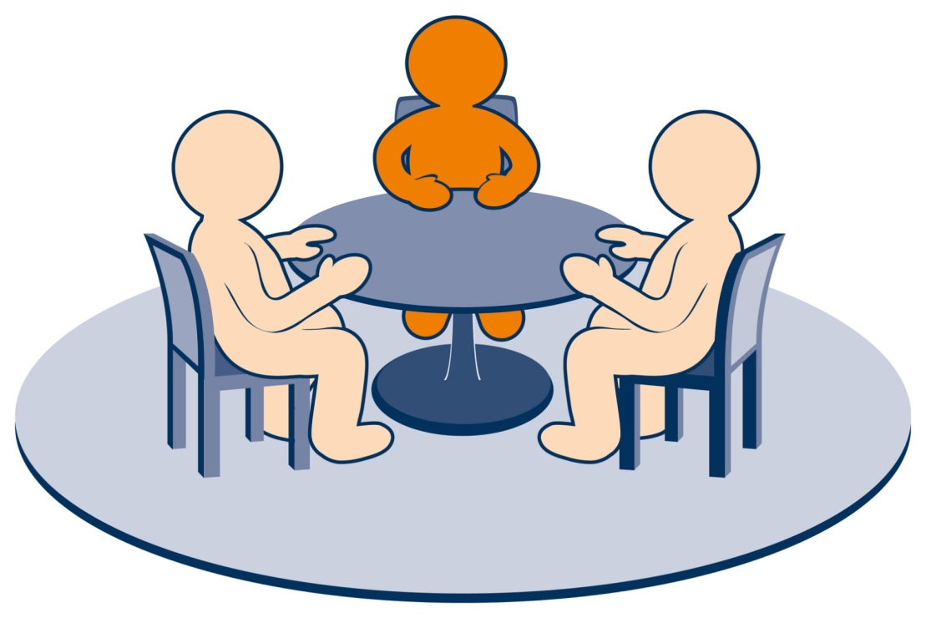
«Как нам научиться мириться, не злиться и жить дружно» летний лагерь (1-4 классы)
Подготовила
педагог-психолог
МБОУ «Троицкая СОШ имени
Героя Советского Союза А.Г. Котова»
Вернова Ю.Н.

Slide 2
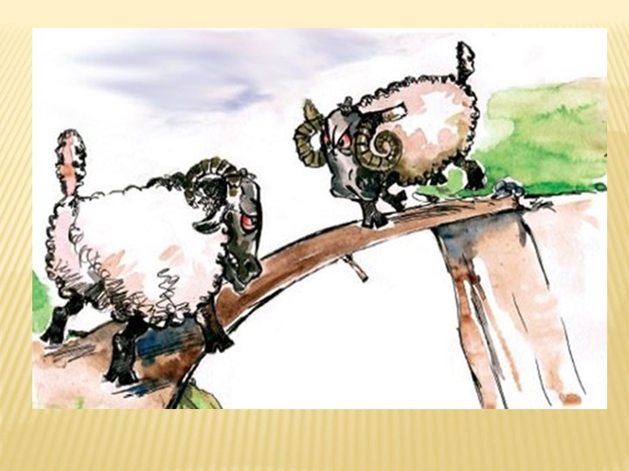

Slide 3
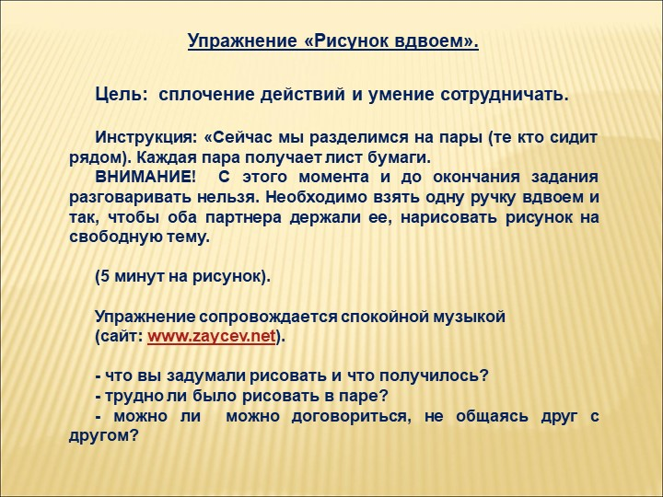

Slide 4
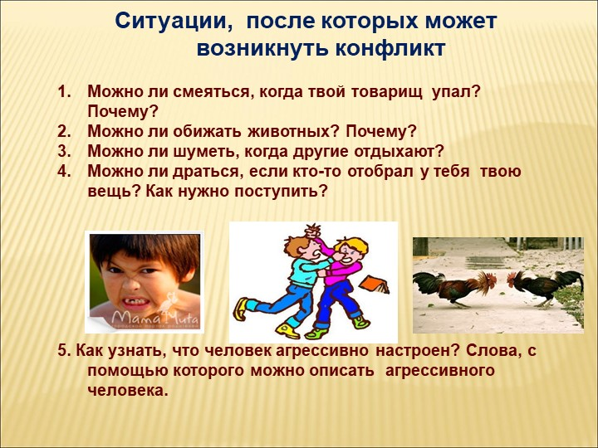

Slide 5


Slide 6


Slide 7
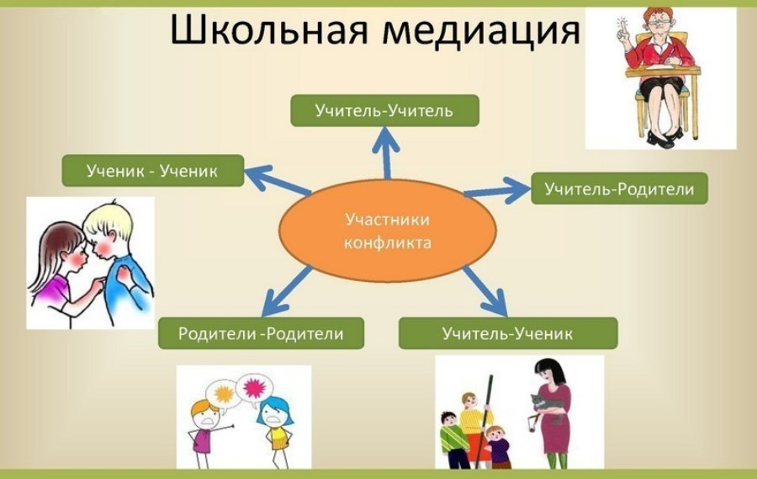

Slide 8


Slide 9
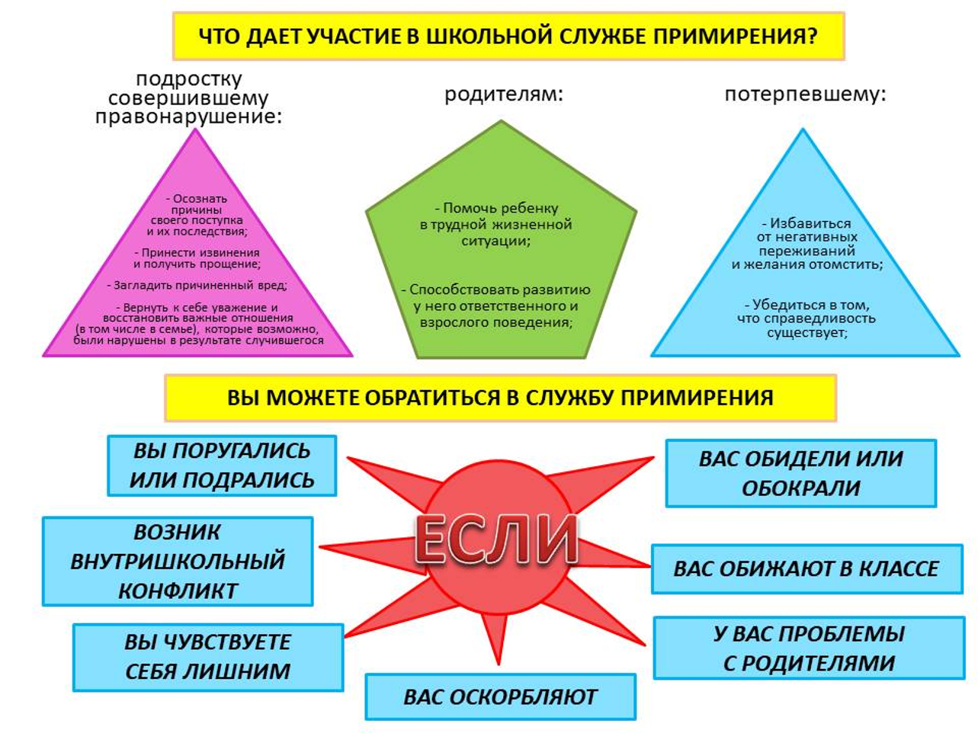

Slide 10


Slide 11
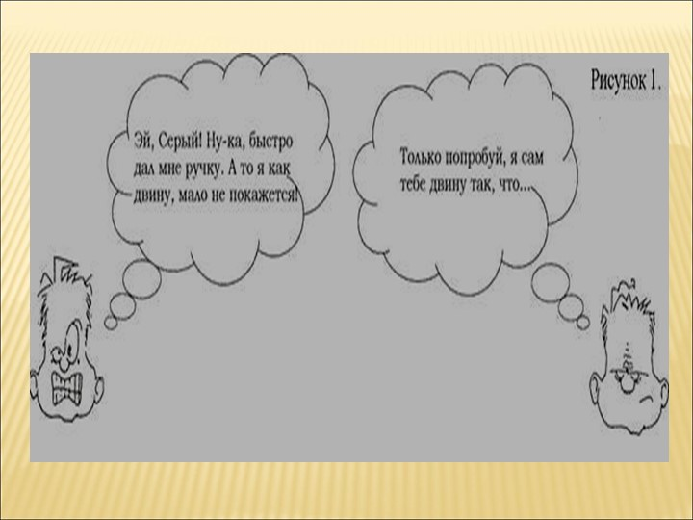

Slide 12
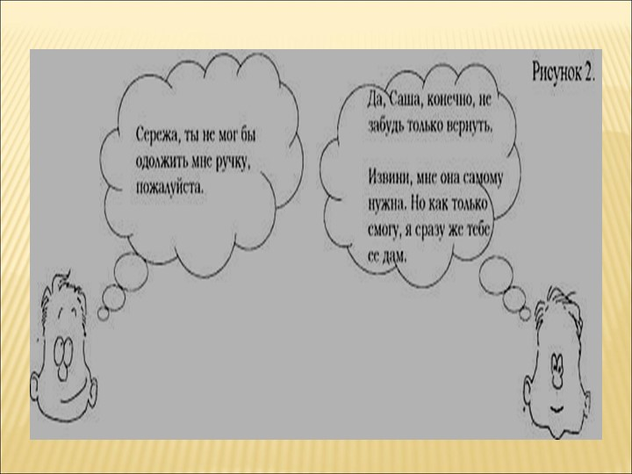

Slide 14
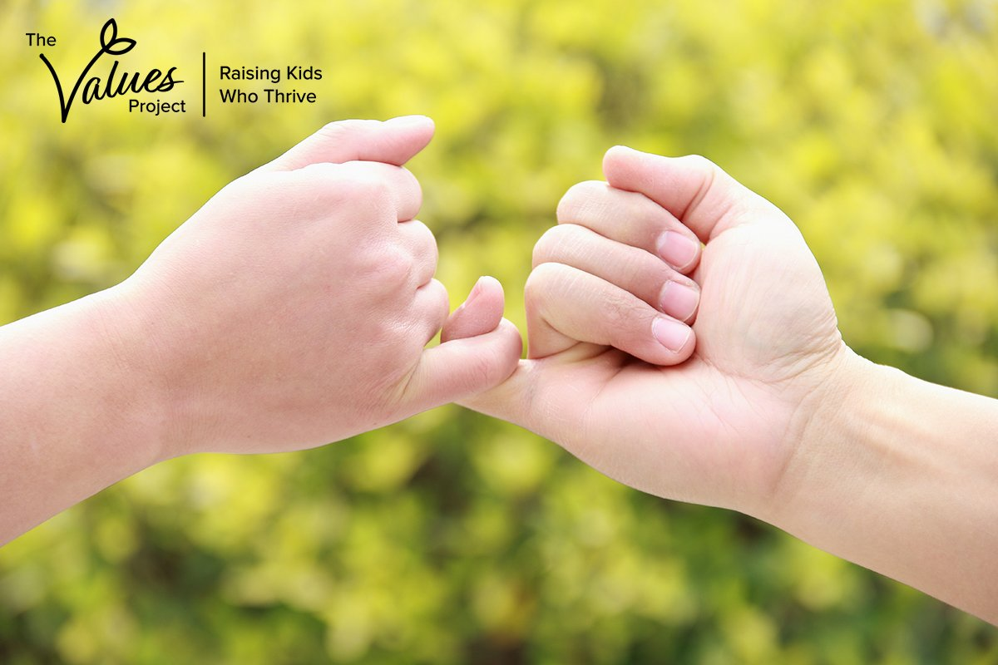
В любой ссоре, конфликтной ситуации нужно учитывать интересы противоположной стороны, тогда можно будет легче разрешить конфликт, а значит – помириться!

Slide 15


